Slide 1
基于开源web-gis的 校园信息查询系统
游向阳 李乔玄 吴在栋 周梦辉

Slide 2
汇报内容
开发过程
遇到的问题
成员分工
系统演示

Slide 3
开发过程

Slide 4
数据采集
数据处理
GIS服务器搭建
Web服务端编写
系统测试

Slide 5
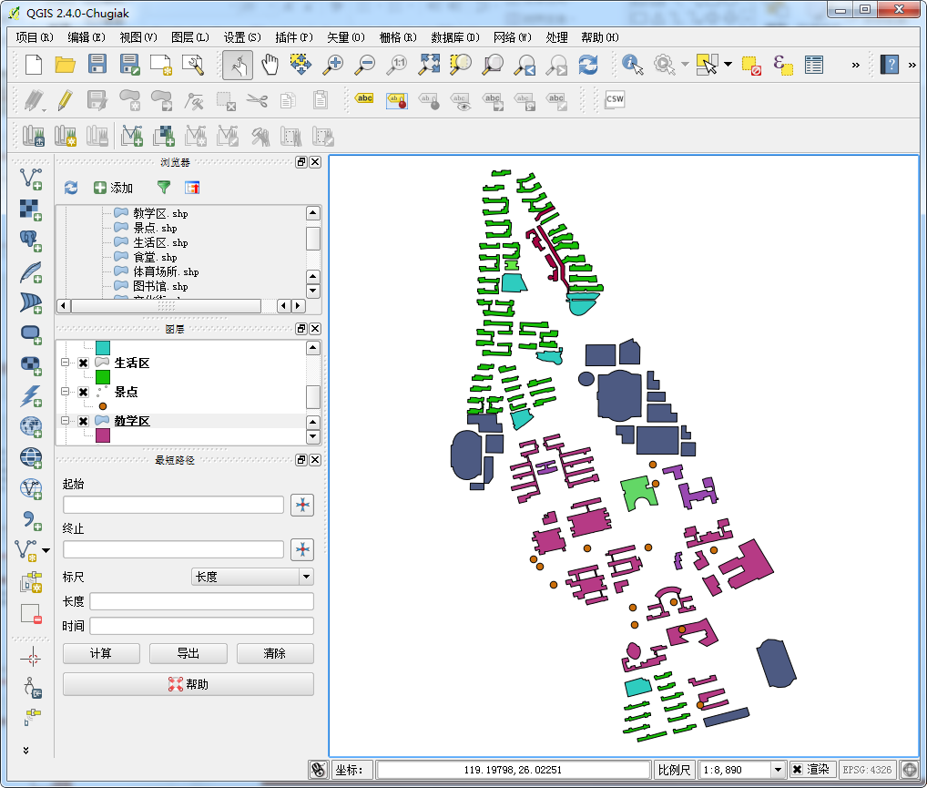
数据采集
获取校园矢量图、遥感影像
采集集建筑信息、景点信息
Notes:
矢量图大部分由碧辉他们组提供，我们自己矢量画了南区部分。
遥感影像由少华他们组提供
我们自己也采集了建筑的信息，还有校园内雕塑的信息。

Slide 6
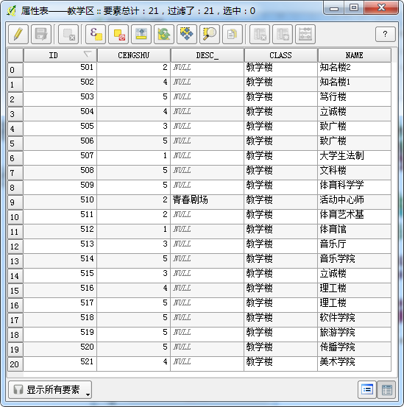
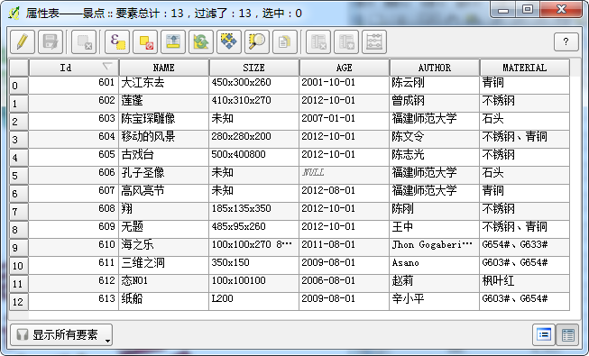
数据处理
投影统一转成WGS84
输入属性数据
Notes:
数据处理的话我们统一使用WGS84，所以我们需要把所有的影像统一转成WGS84。
我们还把自己采集到建筑信息输入到已有的shape文件中，雕塑的信息我们自己矢量化并输入属性数据。

Slide 7
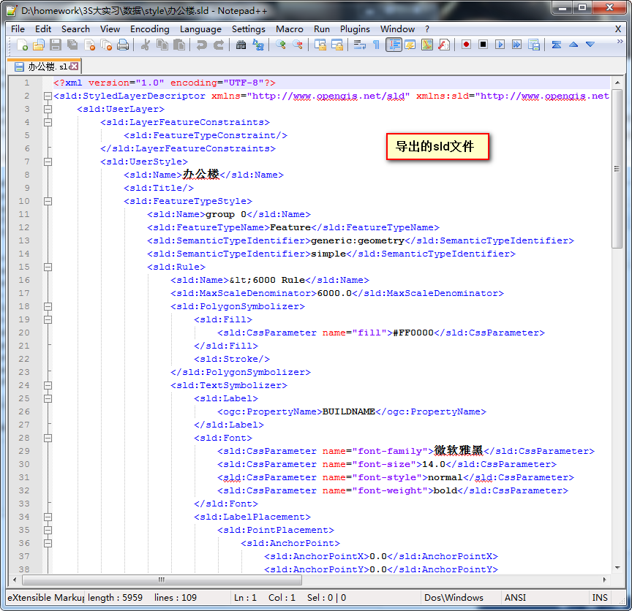
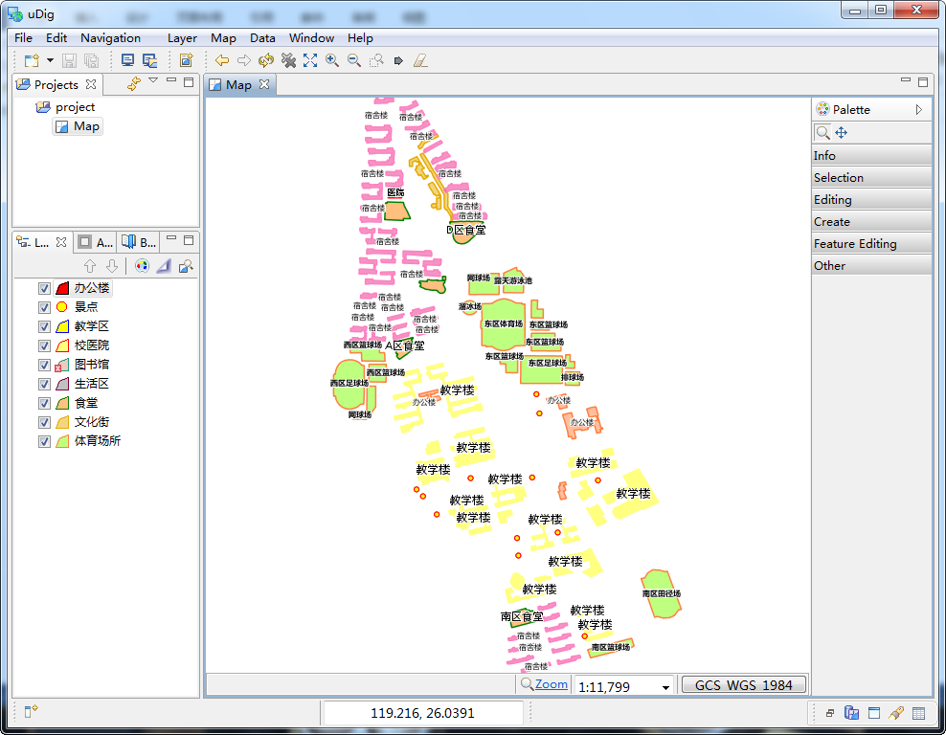
编辑样式文件SLD
OGC® Styled Layer Descriptor (SLD) 为地图要素的标记样式提供指导。它常用于 Web Map Services 网络地图服务的渲染以及 GML的要素的样式处理。
Notes:
编辑样式是数据处理中最为关键的一步，sld文件简单说就是开源组织ogc发布的一种地图样式标准，geoserver采用这一标准。如果我们想要geoserver的地图能显示的漂亮些，那么我们必须自己编写sld文件，不然geoserver默认的样式会把人丑哭。默认样式颜色是灰色。
可视化编辑软件udig

Slide 8
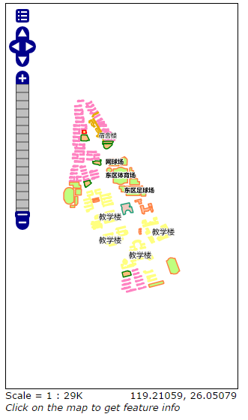
GIS服务器搭建
新建工作区
新建数据存储
新建样式
新建图层
还有数据未添加？
Y
N
新建图层组
Notes:
Gis服务器搭建这是最重要的环节之一，然而也是最繁琐而枯燥的一个环节。

Slide 9
Web服务端开发
开发环境： JDK 5 MyEclipse 10.7 Tomcat 6.0
编程语言：Java、JavaScript、html、css
主要类库及工具包：JQuery、 Bootstrap 3.2.0、Openlayers 3.0
Notes:
Bootstrap是Twitter推出的一个用于前端开发的开源工具包。是由推特的网页设计师开发的一个CSS/HTML框架
Openlayers是一个开源的Javascript库，用来在Web浏览器显示地图。

Slide 10
功能结构
校园信息查询系统
首页
地图浏览
信息查询
“时光机”
定制地图
图层管理
视图管理
画笔工具
普通地图
遥感图像
混合地图
基于位置查询
地图导出
图像对比
建筑信息
景点信息
定位功能

Slide 11
总代码量: 1101行

Slide 12
遇到的问题

Slide 13
1.投影坐标问题
问题描述：GeoServer默认支持的投影坐标为EPSG:4326（即WGS84），虽然理论上GeoServer支持所有主流投影和坐标系，但使用其他的投影效率会大打折扣，有时甚至导致地图显示不全。刚开始地图显示不全我们以为是服务器不稳定，后来发现，每次没显示的都是同一部分，观察后台发现缺失部分显示的图像为透明图像，说明出现了问题。
解决方案：我们将所有数据转成WGS84后，除了14年遥感影像外，其他数据的显示都没问题。14年遥感影的问题像至今没解决。
Notes:
问题描述：GeoServer默认支持的投影坐标为WGS84，虽然理论上GeoServer支持所有主流投影和坐标系，但使用其他的投影效率会大打折扣，有时甚至导致地图显示不全。刚开始地图显示不全我们以为是服务器不稳定，后来发现，每次没显示的都是同一部分，观察后台发现缺失部分显示的图像为透明图像，说明出现了问题。
解决方案：我们将所有数据转成WGS84(EPSG:4326)后，除了14年遥感影像外，其他数据的显示都没问题。14年遥感影的问题像至今没解决。

Slide 14
2.遥感影像加载速度慢
问题描述：由于遥感影像数据比较大，每幅影像都上百兆，浏览器在载入影像时显示速度非常慢，操作起来也非常卡。
解决方案：使用切片地图。GeoServer内置切片地图功能，在查阅文档并不断试验后掌握了GeoServer切片地图的功能，投入使用后，地图加载速度有所提升。

Slide 15

3.跨域资源访问问题
问题描述：JavaScript出于安全方面的考虑，不允许跨域调用其他页面的对象。这导致前端的JavaScript代码无法调用GIS服务器上的地图数据。这是本次开发面临的最为严重的问题，这个问题直接导致本系统两个最重要的功能无法完成。
解决方案：在Web服务端架设代理(Proxy)，前端通过代理访问GIS服务器的数据。
Web端
Localhost:8080
Localhost:8090
客户端
Localhost:8080

Slide 16
成员分工

Slide 17
成员 | 主要分工
游向阳 | 需求分析、系统设计、系统开发
李乔玄 | 遥感影像配准、数据处理、地图样式设计
吴在栋 | 属性数据的输入、数据处理、文档整理编写
周梦辉 | 数据处理

Slide 18
系统演示

